Slide 1
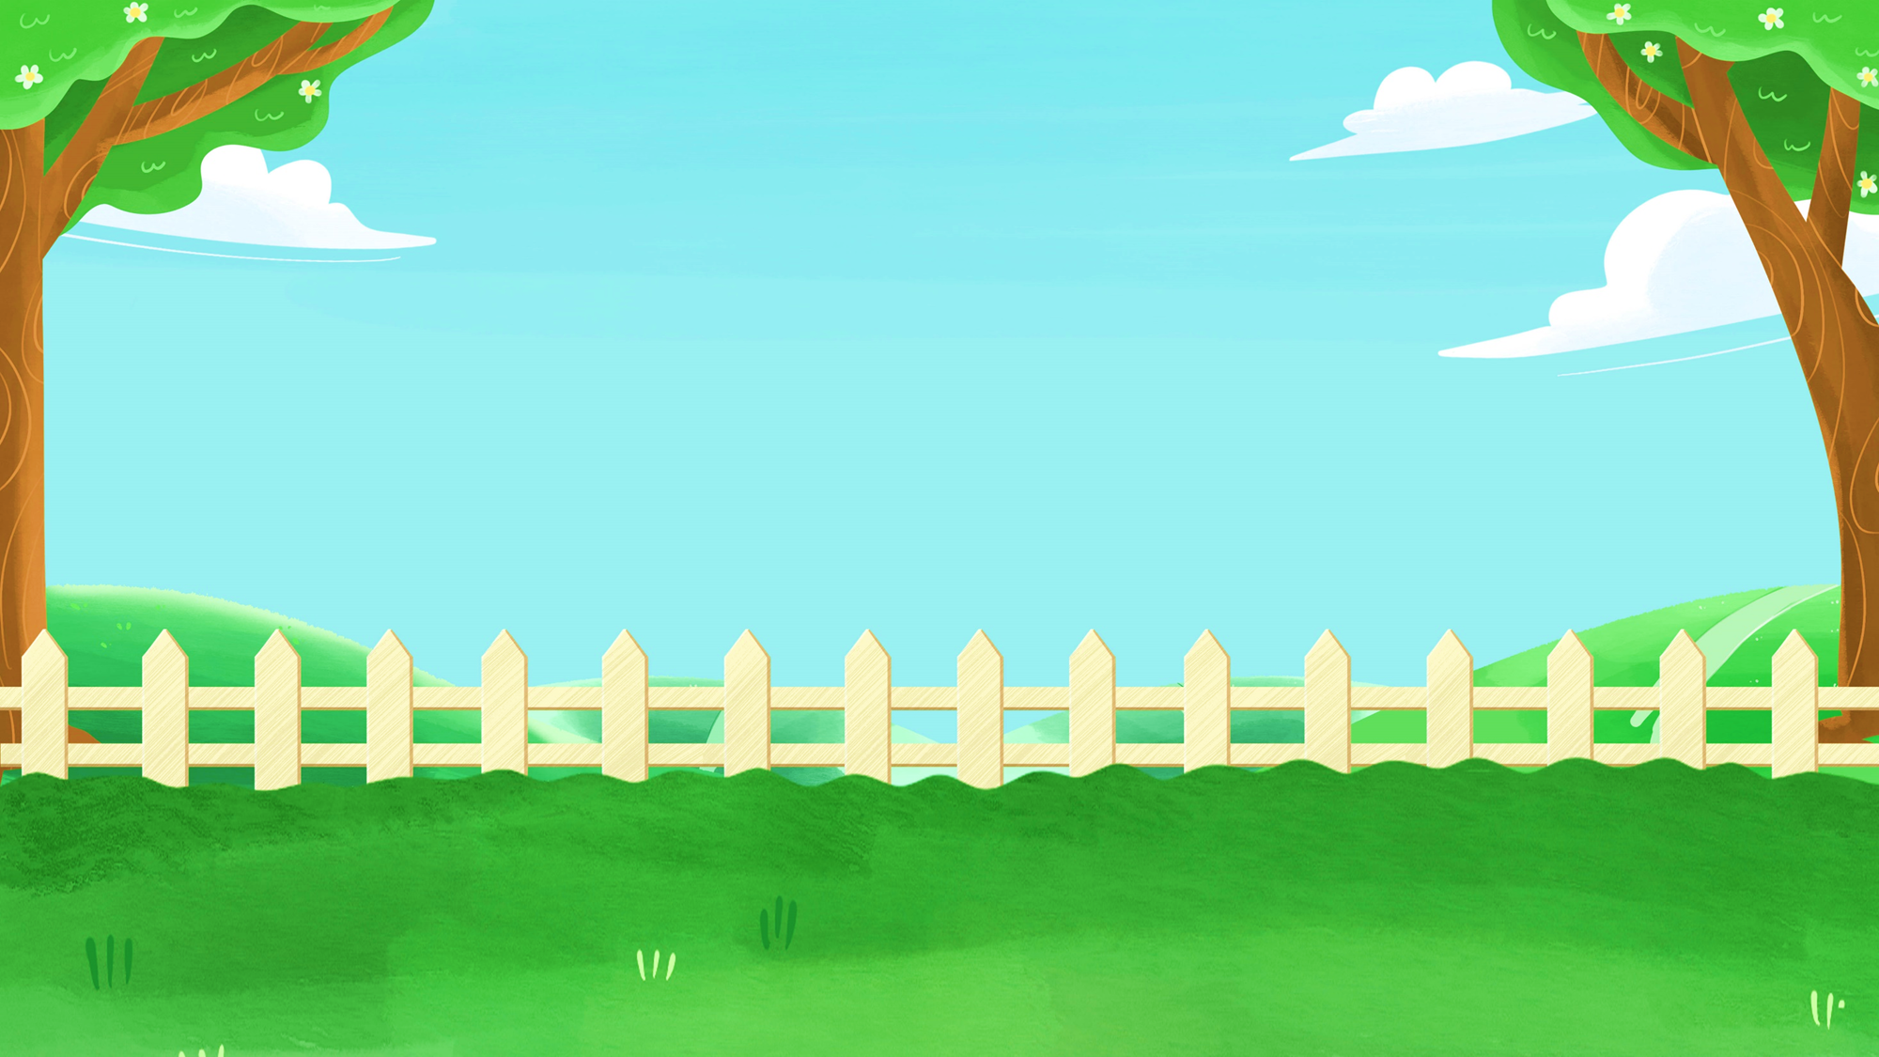



Slide 2
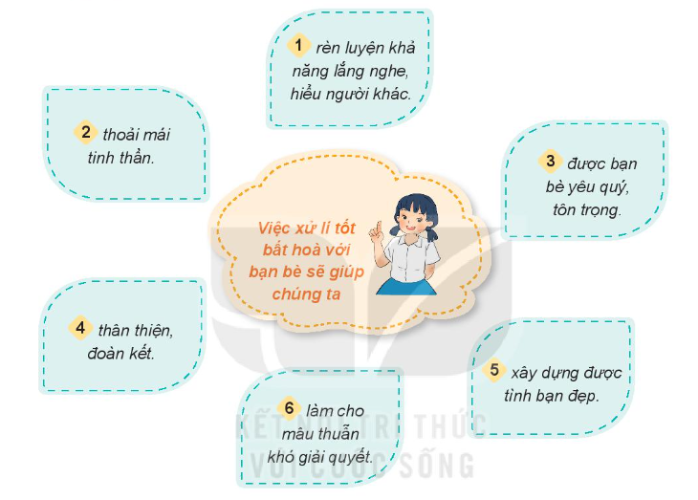





1. Nhận xét các ý kiến dưới đây.

Slide 3


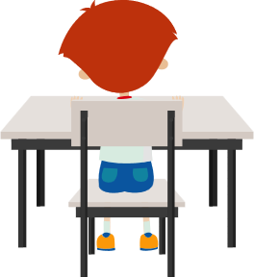

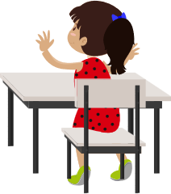
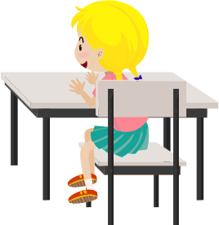
CHIA SẺ TRƯỚC LỚP

Slide 4


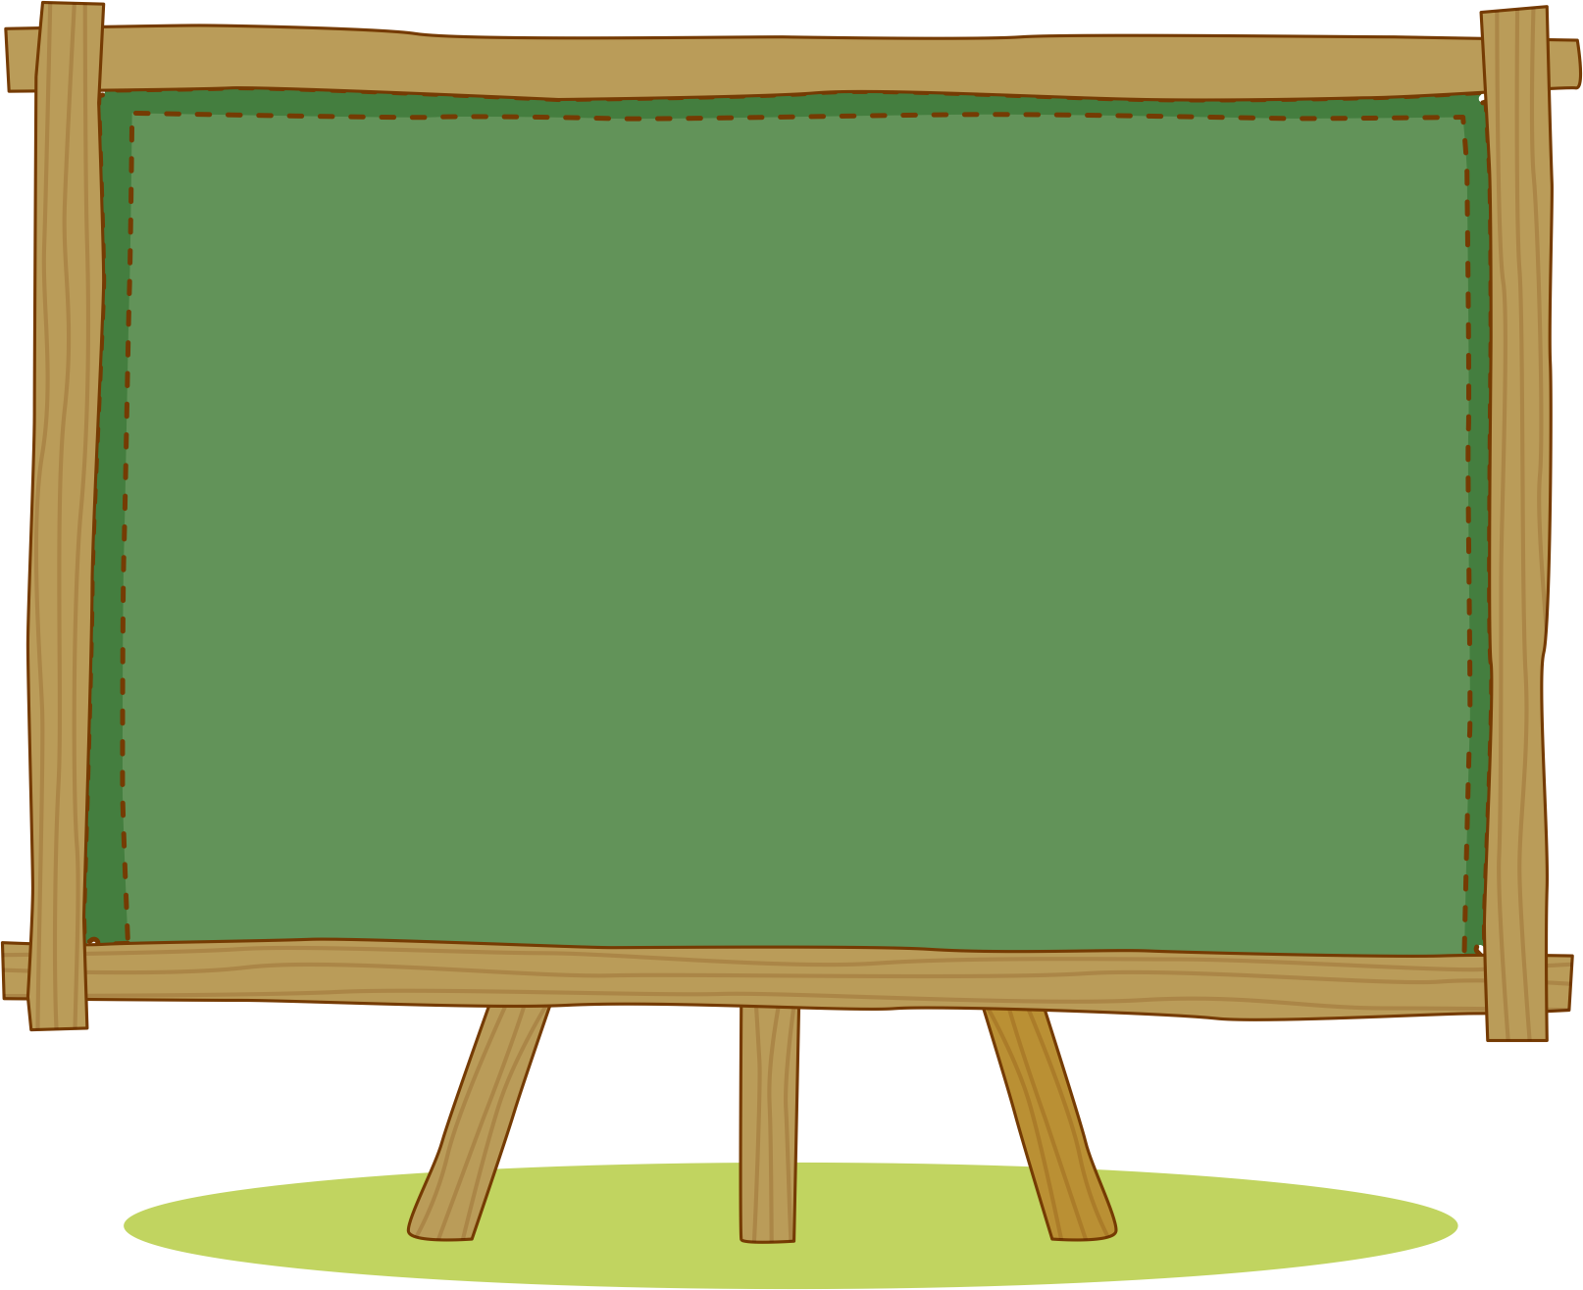


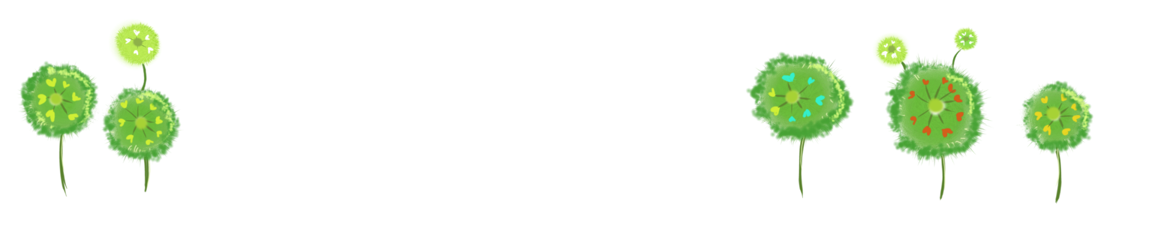
Kết luận
Chúng ta thấy rằng việc xử lý tốt những bất hòa giúp cho chúng ta rất nhiều lợi ích, sự đoàn kết, sự yêu quý của bạn bè,....

Slide 5
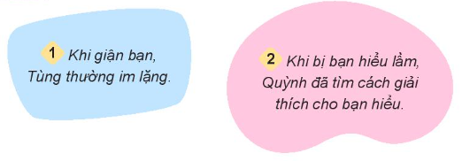
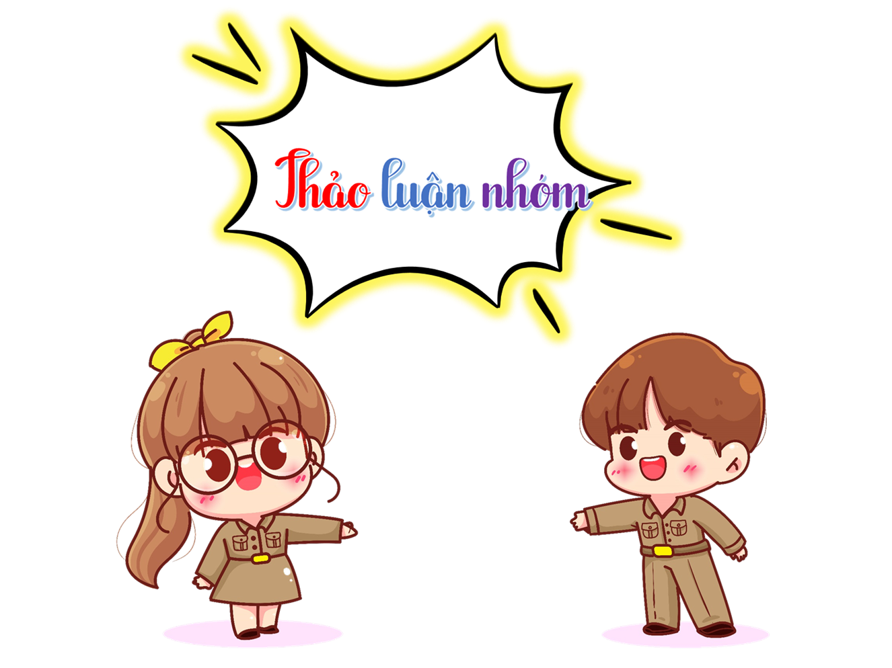
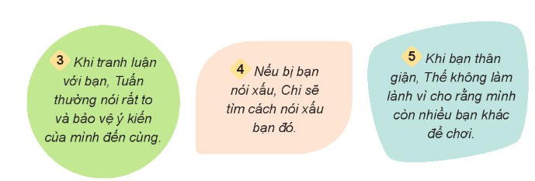
Em đồng tình hoặc không đồng tình với ý kiến nào dưới đây? Vì sao?

Slide 6
Kết luận
Chúng ta không nên giận hờn, hay nói xấu nhau,… Mà chúng ta cần bảo vệ, đoàn kết lẫn nhau.

Slide 7

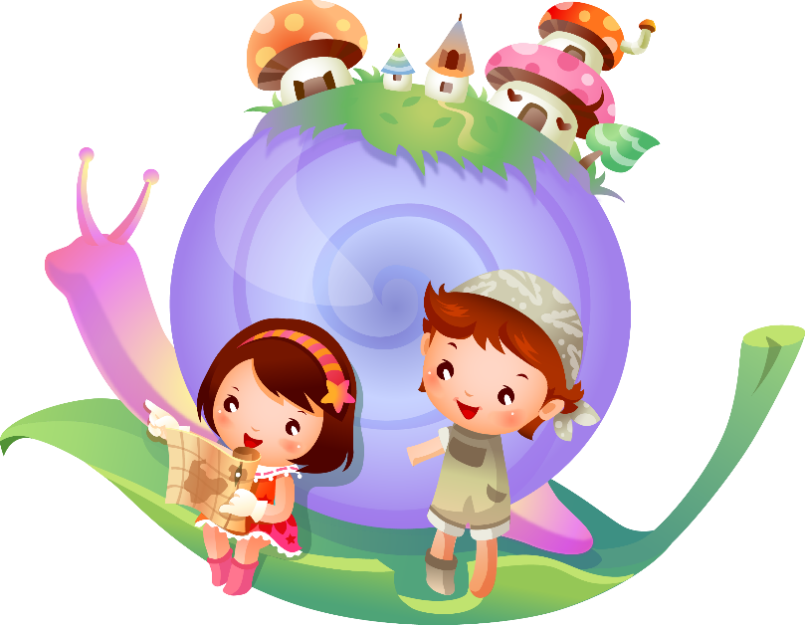

Slide 8
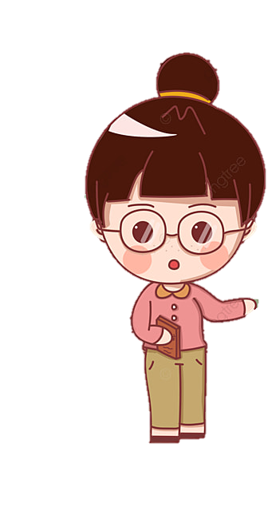
Để tránh được những điều bất hòa giữa các bạn, chúng ta phải làm gì?

Slide 9
CHIA SẺ TRƯỚC LỚP

